Slide 1
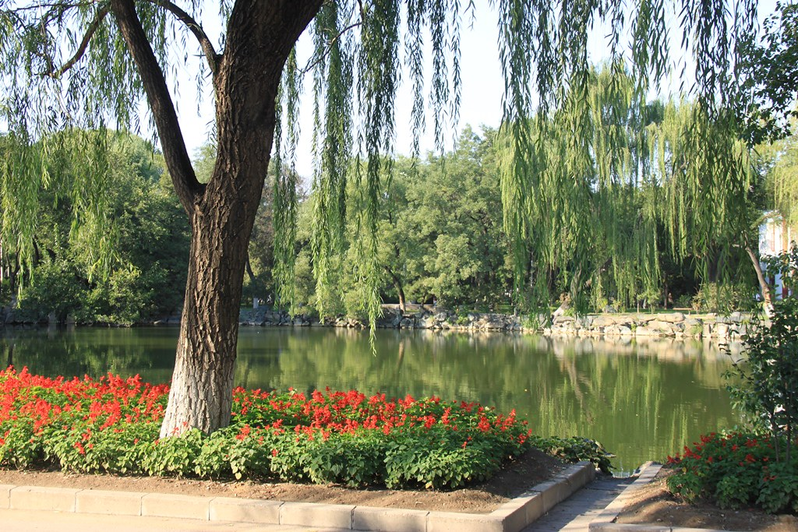
还是打车去北大吧
Buổi 2 · 还是……吧 · 用「多」表达概数 · 动词/主谓短语作定语

Slide 2
目标
今天学什么
• 固定格式「还是……吧」— đề nghị phương án tốt hơn
• 用「多」表达概数 — số lượng phỏng chừng (hơn/mấy)
• 动词/主谓短语作定语 — cụm động từ làm định ngữ (thêm 的)
• Chủ đề: hỏi đường/bắt taxi, tham quan trường, đề nghị lựa chọn

Slide 3

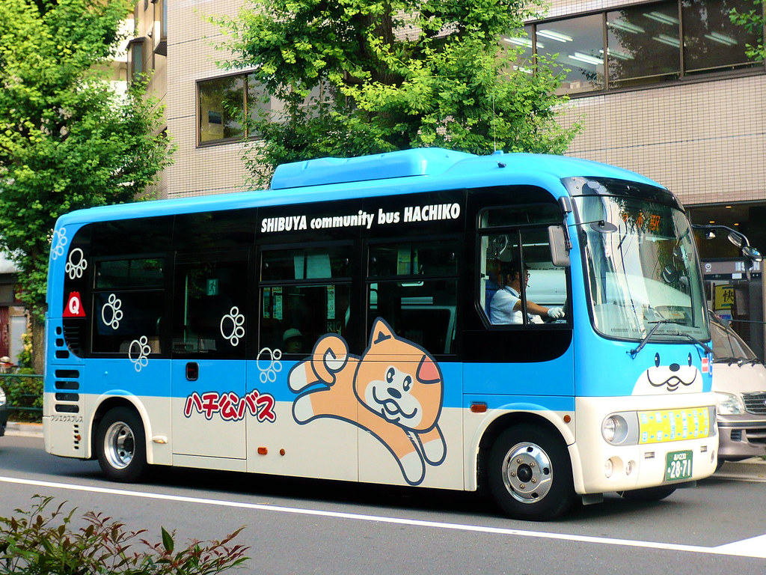
生词 1/16
公交车
例句
• 这儿有到北京大学的公交车吗？
Zhèr yǒu dào Běijīng Dàxué de gōngjiāochē ma?
Ở đây có xe buýt đến ĐH Bắc Kinh không?
• 附近有公交车站吗？
Fùjìn yǒu gōngjiāo chēzhàn ma?
Gần đây có trạm xe buýt không?
公交车 n.
gōngjiāochē
xe buýt

Slide 4
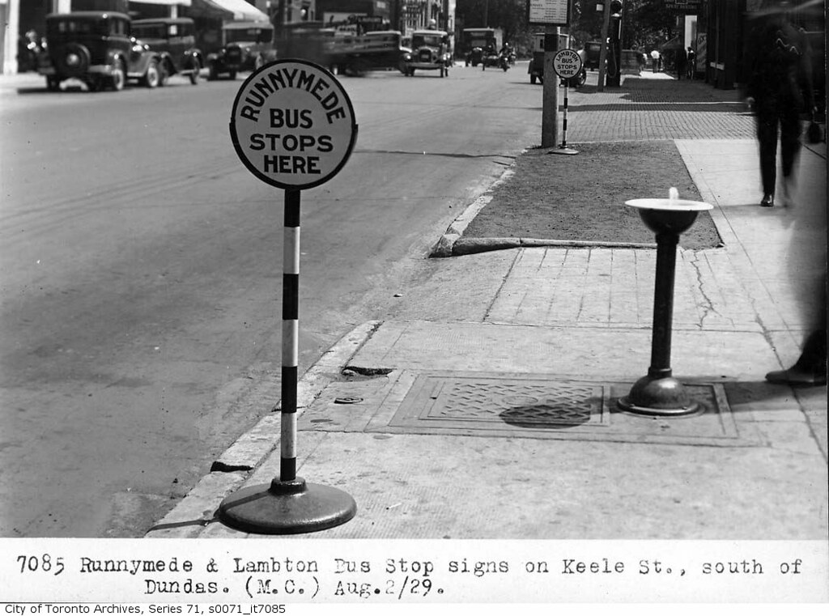
生词 2/16
车站
例句
• 有，但车站有点儿远。
Yǒu, dàn chēzhàn yǒudiǎnr yuǎn.
Có, nhưng trạm xe hơi xa.
• 公交车站在哪儿？
Gōngjiāo chēzhàn zài nǎr?
Trạm xe buýt ở đâu?
车站 n.
chēzhàn
trạm/bến xe

Slide 5
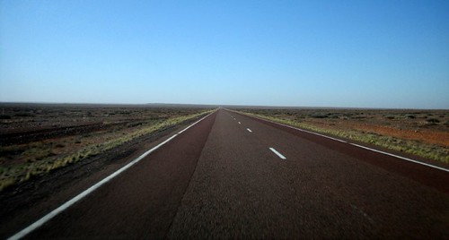
生词 3/16
远
例句
• 车站有点儿远。
Chēzhàn yǒudiǎnr yuǎn.
Trạm xe hơi xa.
• 学校离我家不远。
Xuéxiào lí wǒ jiā bù yuǎn.
Trường cách nhà mình không xa.
远 adj.
yuǎn
xa

Slide 6
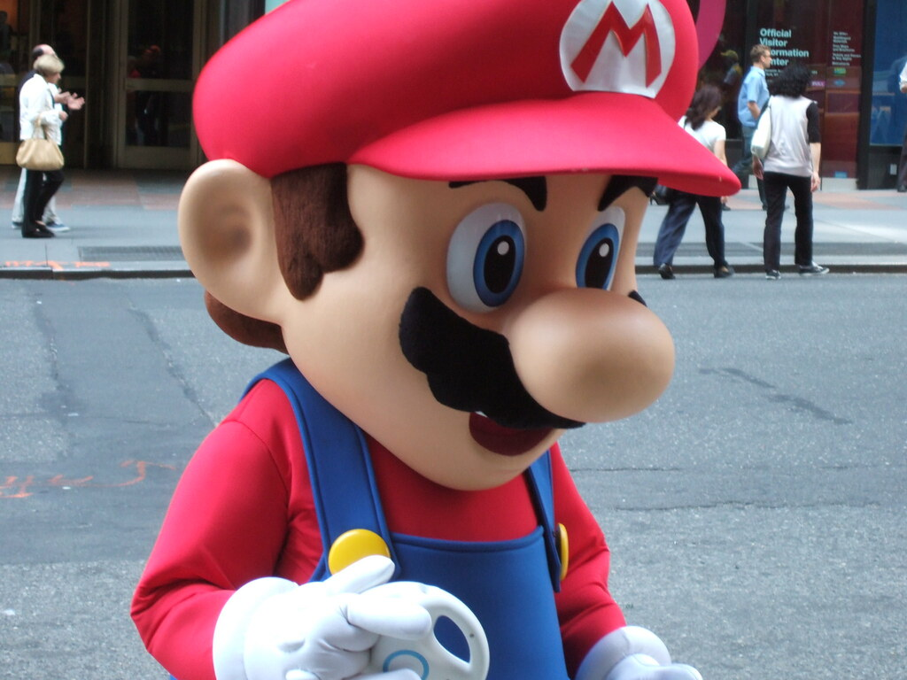
生词 4/16
打车
例句
• 这儿好打车吗？
Zhèr hǎo dǎchē ma?
Ở đây có dễ bắt taxi không?
• 我们还是打车去吧。
Wǒmen háishi dǎchē qù ba.
Chúng ta bắt taxi đi thôi.
打车 v.
dǎchē
bắt taxi

Slide 7
生词 5/16
但
但 conj.
dàn
nhưng
例句
• 有，但车站有点儿远。
Yǒu, dàn chēzhàn yǒudiǎnr yuǎn.
Có, nhưng trạm xe hơi xa.
• 我很想去，但没有时间。
Wǒ hěn xiǎng qù, dàn méiyǒu shíjiān.
Mình rất muốn đi, nhưng không có thời gian.

Slide 8
生词 6/16
还是
还是 adv./conj.
háishi
hay là; nên (chọn phương án tốt hơn)
例句
• 我们还是打车去吧。
Wǒmen háishi dǎchē qù ba.
Chúng ta bắt taxi đi thôi.
• 还是别看电影了。
Háishi bié kàn diànyǐng le.
Thôi đừng xem phim nữa.

Slide 9
生词 7/16
啊
啊 part.
a
trợ từ cuối câu (tán thưởng, đồng tình)
例句
• 学校里人真多啊！
Xuéxiào lǐ rén zhēn duō a!
Trong trường đông người thật đấy!
• 是啊，电影院还不小。
Shì a, diànyǐngyuàn hái bù xiǎo.
Đúng vậy, rạp phim cũng không nhỏ.

Slide 10
生词 8/16
万
万 num.
wàn
vạn (10.000)
例句
• 北京大学有四万多名学生呢！
Běijīng Dàxué yǒu sìwàn duō míng xuéshēng ne!
ĐH Bắc Kinh có hơn bốn vạn sinh viên đấy!

Slide 11
生词 9/16
名
名 m.
míng
(lượng từ chỉ người)
例句
• 北京大学有四万多名学生。
Běijīng Dàxué yǒu sìwàn duō míng xuéshēng.
ĐH Bắc Kinh có hơn bốn vạn sinh viên.
• 网上还说有三千多名外国学生。
Wǎngshang hái shuō yǒu sānqiān duō míng wàiguó xuéshēng.
Trên mạng còn nói có hơn ba nghìn sinh viên nước ngoài.

Slide 12

生词 10/16
网上
例句
• 是网上说的。
Shì wǎngshang shuō de.
Là đọc trên mạng.
• 网上说这家饭馆很不错。
Wǎngshang shuō zhè jiā fànguǎn hěn búcuò.
Trên mạng nói quán ăn này khá ngon.
网上 n.
wǎngshang
trên mạng

Slide 13
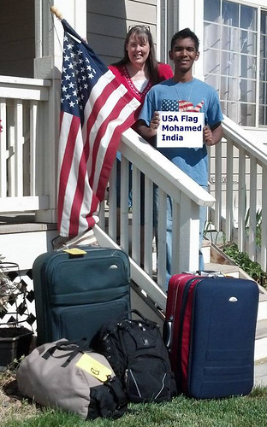
生词 11/16
外国
例句
• 网上还说北京大学有三千多名外国学生。
Wǎngshang hái shuō Běijīng Dàxué yǒu sānqiān duō míng wàiguó xuéshēng.
Trên mạng còn nói ĐH Bắc Kinh có hơn ba nghìn sinh viên nước ngoài.
外国 n.
wàiguó
nước ngoài

Slide 14
生词 12/16
间
间 m.
jiān
(lượng từ chỉ phòng)
例句
• 那边就有一间教室。
Nàbiān jiù yǒu yì jiān jiàoshì.
Đằng kia có một phòng học.

Slide 15
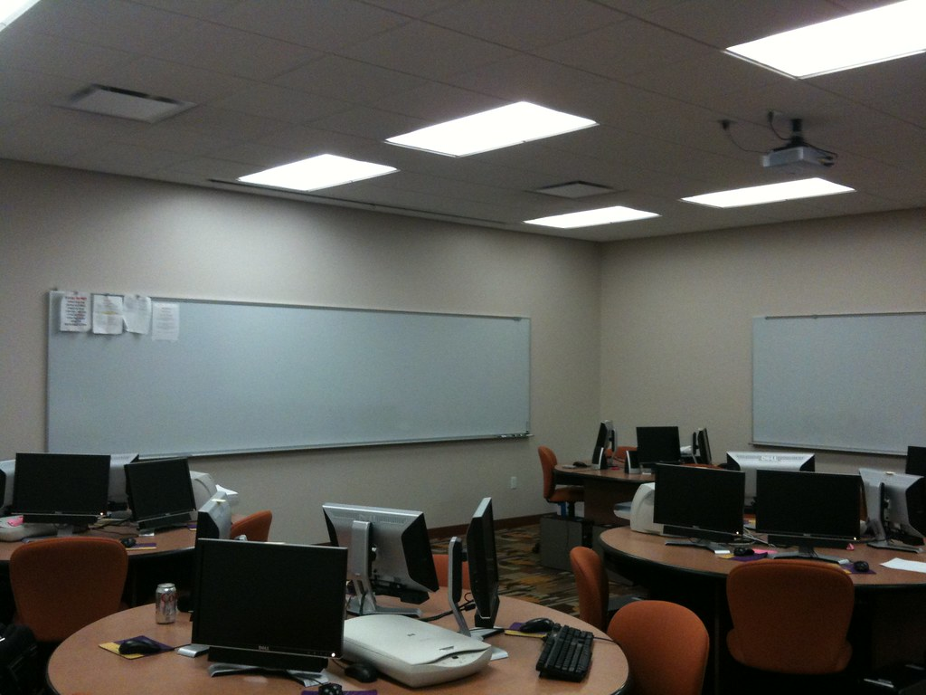
生词 13/16
教室
例句
• 那边就有一间教室，我们去看一下吧。
Nàbiān jiù yǒu yì jiān jiàoshì, wǒmen qù kàn yíxià ba.
Đằng kia có một phòng học, chúng ta đi xem thử đi.
教室 n.
jiàoshì
phòng học

Slide 16
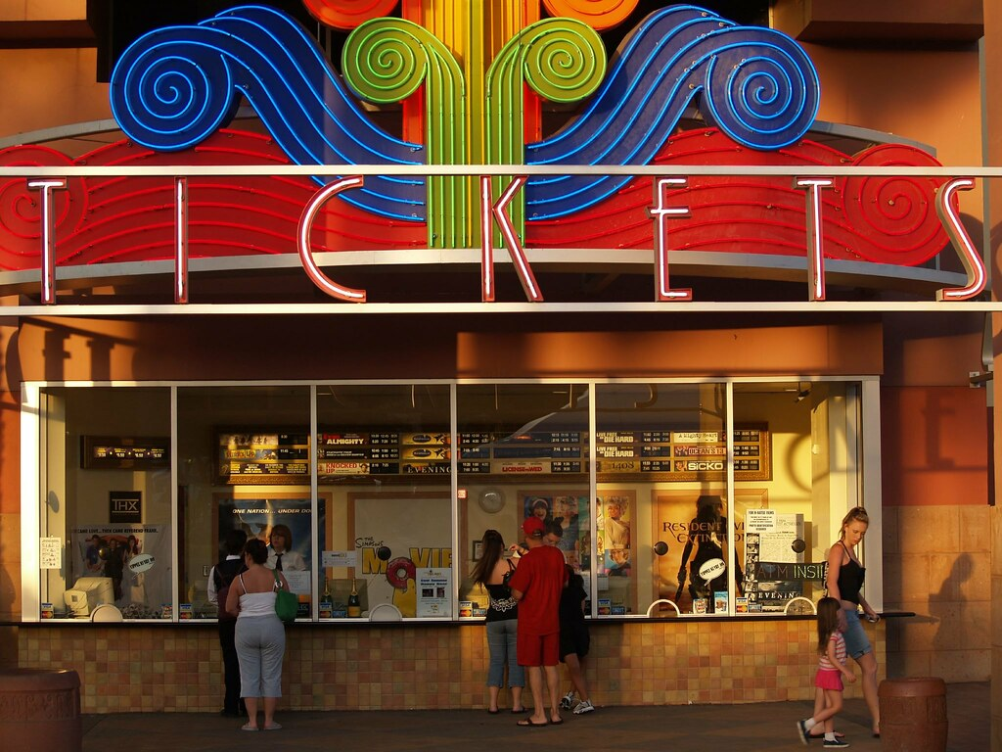
生词 14/16
票
例句
• 他们卖的电影票也很便宜。
Tāmen mài de diànyǐngpiào yě hěn piányi.
Vé phim họ bán cũng rất rẻ.
• 电影票还不到二十块钱。
Diànyǐngpiào hái bú dào èrshí kuài qián.
Vé phim còn chưa đến hai mươi tệ.
票 n.
piào
vé

Slide 17
生词 15/16
别
别 adv.
bié
đừng
例句
• 还是别看电影了。
Háishi bié kàn diànyǐng le.
Thôi đừng xem phim nữa.

Slide 18
生词 16/16
过来
过来 v.
guòlái
đến đây, quay lại
例句
• 我们有时间还想再过来看个电影。
Wǒmen yǒu shíjiān hái xiǎng zài guòlái kàn ge diànyǐng.
Khi có thời gian chúng tôi còn muốn quay lại xem phim.

Slide 19
课文1
在宾馆前台 — hỏi đường, bắt taxi
白
白家月: 请问，这儿有到北京大学的公交车吗？
Qǐngwèn, zhèr yǒu dào Běijīng Dàxué de gōngjiāochē ma?
服
服务员: 有，但车站有点儿远。
Yǒu, dàn chēzhàn yǒudiǎnr yuǎn.
白
白家月: 这儿好打车吗？
Zhèr hǎo dǎchē ma?
服
服务员: 好打车。
Hǎo dǎchē.
白
白家月: 谢谢。安妮，我们还是打车去吧。
Xièxie. Ānnī, wǒmen háishi dǎchē qù ba.
安
安妮: 好，没问题。
Hǎo, méi wèntí.

Slide 20
课文2
在北京大学 — tham quan, số liệu
白
白家月: 学校里人真多啊！
Xuéxiào lǐ rén zhēn duō a!
安
安妮: 是啊，北京大学有四万多名学生呢！
Shì a, Běijīng Dàxué yǒu sìwàn duō míng xuéshēng ne!
白
白家月: 你是怎么知道的？
Nǐ shì zěnme zhīdào de?
安
安妮: 是网上说的，网上还说北京大学有三千多名外国学生。
Shì wǎngshang shuō de, wǎngshang hái shuō Běijīng Dàxué yǒu sānqiān duō míng wàiguó xuéshēng.
白
白家月: 我也想来这儿学习。
Wǒ yě xiǎng lái zhèr xuéxí.
安
安妮: 那边就有一间教室，我们去看一下吧。
Nàbiān jiù yǒu yì jiān jiàoshì, wǒmen qù kàn yíxià ba.

Slide 21
课文3
电影院 — rạp phim trong trường
安
安妮: 家月，你看，学校里有家电影院！
Jiāyuè, nǐ kàn, xuéxiào lǐ yǒu jiā diànyǐngyuàn!
白
白家月: 是啊，电影院还不小。
Shì a, diànyǐngyuàn hái bù xiǎo.
安
安妮: 他们卖的电影票也很便宜。
Tāmen mài de diànyǐngpiào yě hěn piányi.
白
白家月: 天啊！有的还不到二十块钱。
Tiān a! Yǒude hái bú dào èrshí kuài qián.
安
安妮: 那你想不想去看个电影？
Nà nǐ xiǎng bu xiǎng qù kàn ge diànyǐng?
白
白家月: 还是别看电影了，北京大学就很好看！
Háishi bié kàn diànyǐng le, Běijīng Dàxué jiù hěn hǎokàn!

Slide 22
课文4
白家月给陈天中发信息
北京大学很大，有四万多名学生。
Běijīng Dàxué hěn dà, yǒu sìwàn duō míng xuéshēng.
ĐH Bắc Kinh rất lớn, có hơn bốn vạn sinh viên.
学校很漂亮，里边还有家电影院，电影票也不贵，
Xuéxiào hěn piàoliang, lǐbian hái yǒu jiā diànyǐngyuàn, diànyǐngpiào yě bú guì,
Trường rất đẹp, bên trong còn có rạp chiếu phim, vé phim cũng không đắt,
我们有时间还想再过来看个电影。
wǒmen yǒu shíjiān hái xiǎng zài guòlái kàn ge diànyǐng.
khi có thời gian chúng tôi còn muốn quay lại xem phim.

Slide 23
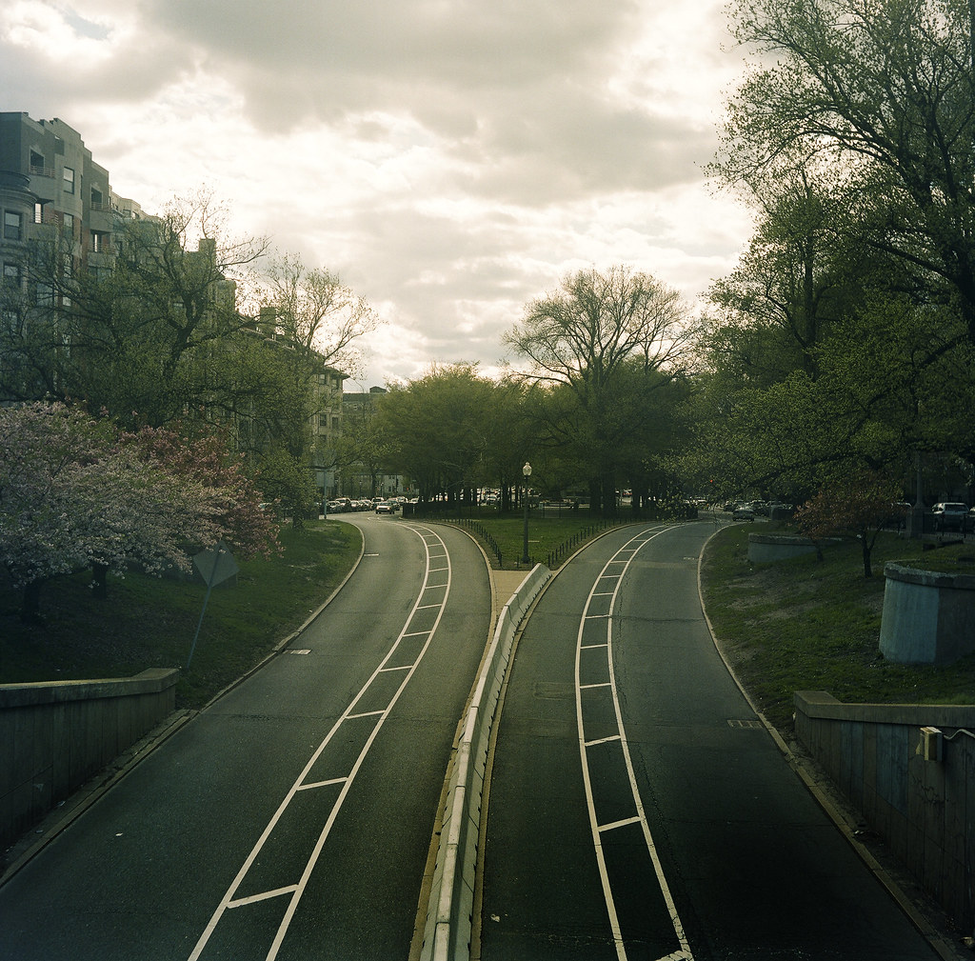
语法
固定格式「还是……吧」
Biểu thị lựa chọn nghiêng về một phương án, mang ý "làm thế này tốt hơn".
Cấu trúc: 还是 + (chủ ngữ) + động từ... + 吧。
我们还是打车去吧。 Wǒmen háishi dǎchē qù ba.
Chúng ta bắt taxi đi thôi.
那件衣服很好看，还是买那件吧。 Nà jiàn yīfu hěn hǎokàn, háishi mǎi nà jiàn ba.
Cái áo đó đẹp lắm, mua cái đó đi.
你第一次去北京，还是找个人接你吧。 Nǐ dì-yī cì qù Běijīng, háishi zhǎo ge rén jiē nǐ ba.
Bạn lần đầu đến Bắc Kinh, nên tìm người đón bạn thì hơn.
📖 New HSK Course 2, Bài 2

Slide 24
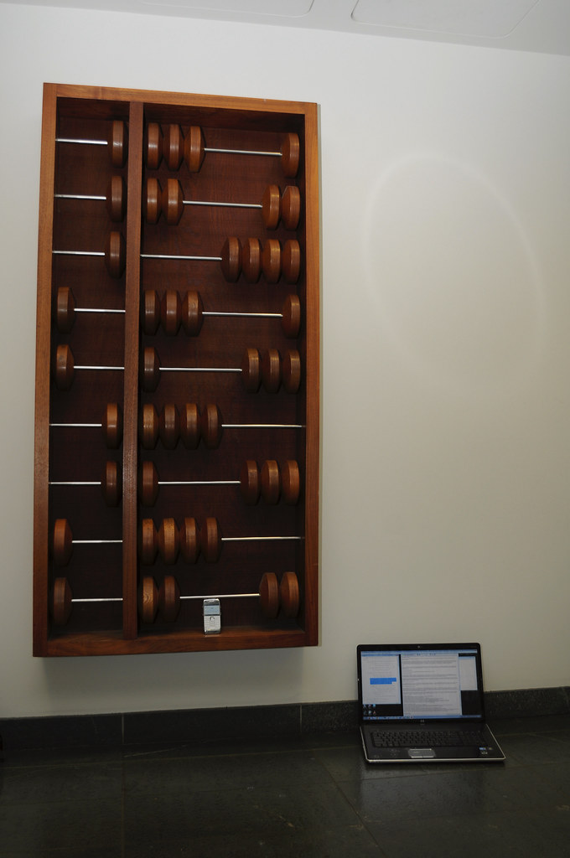
语法
用「多」表达概数
「多」đứng sau số từ/số lượng từ, biểu thị có số lẻ (hơn/mấy).
Số là bội số của 10 → 多 đứng NGAY SAU số từ (trước lượng từ): 四万多名.
Số KHÔNG phải bội số của 10 → 多 đứng SAU lượng từ: 五块多钱.
北京大学有四万多名学生呢！ Běijīng Dàxué yǒu sìwàn duō míng xuéshēng ne!
ĐH Bắc Kinh có hơn bốn vạn sinh viên đấy!
教室里有二十多个学生。 Jiàoshì lǐ yǒu èrshí duō ge xuésheng.
Trong phòng học có hơn hai mươi học sinh.
这两个苹果五块多钱。 Zhè liǎng ge píngguǒ wǔ kuài duō qián.
Hai quả táo này hơn năm tệ.
📖 New HSK Course 2, Bài 2

Slide 25

语法
动词/主谓短语作定语
Động từ, cụm động từ, hoặc cụm chủ-vị đứng trước danh từ để bổ nghĩa (đặc điểm/trạng thái).
Bắt buộc có 「的」nối giữa cụm bổ nghĩa và danh từ trung tâm.
他们卖的电影票也很便宜。 Tāmen mài de diànyǐngpiào yě hěn piányi.
Vé phim họ bán cũng rất rẻ.
现在学中文的学生很多。 Xiànzài xué Zhōngwén de xuésheng hěn duō.
Hiện nay học sinh học tiếng Trung rất nhiều.
这是朋友给我的杯子。 Zhè shì péngyou gěi wǒ de bēizi.
Đây là cái cốc bạn tặng mình.
📖 New HSK Course 2, Bài 2

Slide 26
口语
10 câu khẩu ngữ dùng ngay
中文 | Pinyin | Tiếng Việt
请问，这儿有到北京大学的公交车吗？ | Qǐngwèn, zhèr yǒu dào Běijīng Dàxué de gōngjiāochē ma? | Xin hỏi, ở đây có xe buýt đến ĐH Bắc Kinh không?
车站有点儿远，我们还是打车去吧。 | Chēzhàn yǒudiǎnr yuǎn, wǒmen háishi dǎchē qù ba. | Trạm xe hơi xa, chúng ta bắt taxi đi thôi.
这儿好打车吗？ | Zhèr hǎo dǎchē ma? | Ở đây có dễ bắt taxi không?
学校里人真多啊！ | Xuéxiào lǐ rén zhēn duō a! | Trong trường đông người thật đấy!
你是怎么知道的？ | Nǐ shì zěnme zhīdào de? | Bạn biết bằng cách nào vậy?
网上说这家饭馆很不错。 | Wǎngshang shuō zhè jiā fànguǎn hěn búcuò. | Trên mạng nói quán ăn này khá ngon.
这里有三十多个学生。 | Zhèlǐ yǒu sānshí duō ge xuésheng. | Ở đây có hơn ba mươi học sinh.
他们卖的东西也很便宜。 | Tāmen mài de dōngxi yě hěn piányi. | Đồ họ bán cũng rất rẻ.
电影票还不到二十块钱。 | Diànyǐngpiào hái bú dào èrshí kuài qián. | Vé phim còn chưa đến hai mươi tệ.
还是别去了，太远了。 | Háishi bié qù le, tài yuǎn le. | Thôi đừng đi nữa, xa quá.

Slide 27
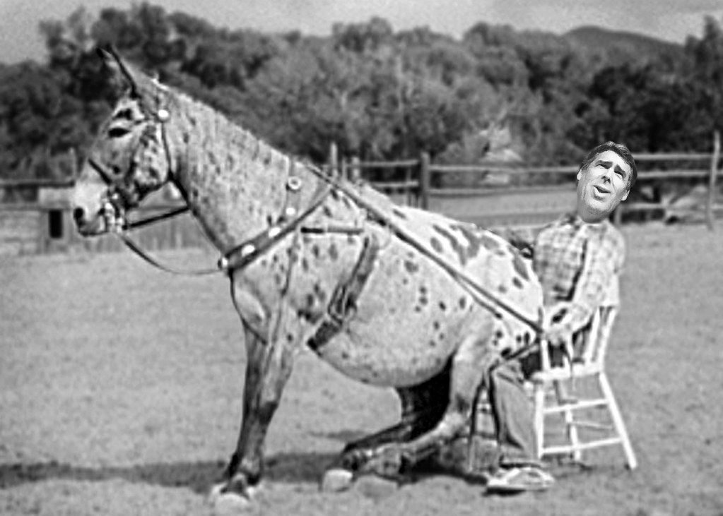
易错点 1/3
Lẫn 还是 (đề nghị) với 还是……还是 (câu hỏi lựa chọn)
• ❌ 你去还是不去还是吧？ (nhét thêm 吧 vào câu hỏi lựa chọn)
• ✔ 你去还是不去？ (hỏi lựa chọn, KHÔNG có 吧) — 你还是别去了吧。 (đề nghị, CÓ 吧)
• Vì sao: 还是 có 2 vai trò khác nhau — trong câu hỏi A还是B là liên từ nối 2 lựa chọn ngang hàng; đứng đầu vế sau + 吧 cuối câu là đề nghị phương án tốt hơn. Người Việt hay lẫn vì cả hai đều dịch "hay là".

Slide 28

易错点 2/3
Đặt sai vị trí 「多」
• ❌ 四万名多学生 (multi đặt sau lượng từ dù 四万 là bội số của 10)
• ✔ 四万多名学生 — vì 4万 là bội số của 10 nên 多 đứng NGAY SAU số từ, trước lượng từ 名
• Vì sao: tiếng Việt luôn nói "hơn" ở cuối cụm số lượng (bốn vạn hơn), nên hay quen đặt 多 ở cuối bất kể số có phải bội số của 10 hay không.

Slide 29

易错点 3/3
Quên 「的」khi cụm động từ làm định ngữ
• ❌ 他们卖电影票也很便宜。 (thiếu 的 sau cụm động từ 卖电影票)
• ✔ 他们卖的电影票也很便宜。
• Vì sao: khi cụm động từ đứng trước bổ nghĩa cho danh từ, bắt buộc có 的 nối; tiếng Việt không có trợ từ tương ứng ("vé phim [mà] họ bán") nên dễ bỏ sót.

Slide 30
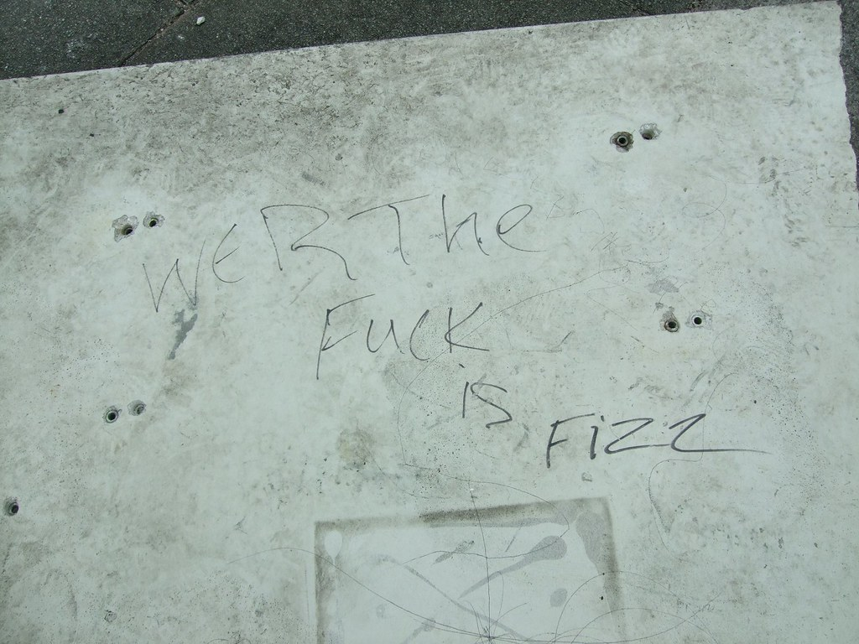
课堂活动
Đóng vai: hỏi đường đến rạp chiếu phim
• Chia nhóm 2 người: A = người hỏi đường, B = người trả lời (nguyên gốc sách, Classroom Activity Bài 2).
• A hỏi:附近有没有到新新电影院的公交车？车站远不远？到电影院要多长时间？
• Cố dùng lại: 还是……吧 đề nghị · 多 số phỏng chừng · từ vựng bài 2 (公交车/车站/远/打车).
• Gợi ý câu mở đầu (vai A): 请问，这儿有到……的公交车吗？

Slide 31
谢谢！

